Slide 1
أهْلًا وَسْهْلًا بِكُم
مِن جديد أَصْدِقائي الْعَباقِرة.

Slide 2
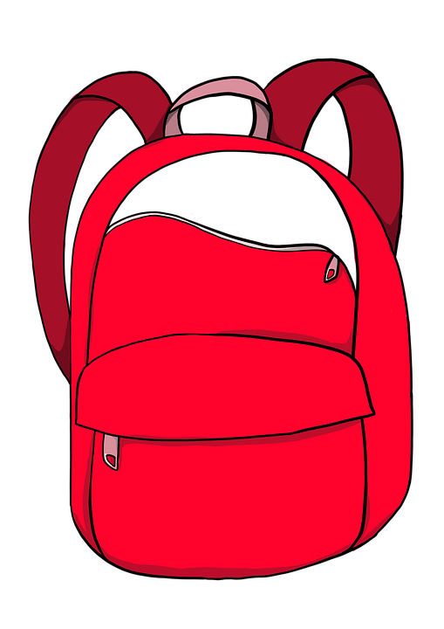
التَّاريخ
الْيــوم
خريطة الْحِصَّة
التَّرحيب
التاريخ+ القوانين
السَّطر الْإملائي
الْعِنوان +الْأهداف
التَّهيئة الْحافِزة
عِرْض الدِّرس
الْأَنْشِطة
التَّغْذِية الرّاجِعة
هَل حققنا الأَهْداف
عبر عن شعورك
التَّواصل
سبتمبر
S | M | T | W | T | F | S
 |  |  | 1 | 2 | 3 | 4
5 | 6 | 7 | 8 | 9 | 10 | 11
12 | 13 | 14 | 15 | 16 | 17 | 18
19 | 20 | 21 | 22 | 23 | 24 | 25
26 | 27 | 28 | 29 | 30
15/8/2021
الأربعاء
6/ صفر/1443
حِكْمَة الأسبوع
الْعَقْل السَّليم في الْجِسْم السَّليم

Slide 3
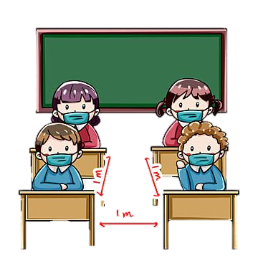
خريطة الْحِصَّة
التَّرحيب
التاريخ+ القوانين
السَّطر الْإملائي
الْعِنوان +الْأهداف
التَّهيئة الْحافِزة
عِرْض الدَّرس
الْأَنْشِطة
التَّغْذِية الرّاجِعة
هَل حققنا الأَهْداف
عبر عن شعورك
التَّواصل
أَلْتَزم بِلِبْس الْكَمامة.
أسْتَأْذِن قَبْل التَّحدث.
أَحْرِص على الْجلوس في مَكاني.
أصْغي جَيِّدًا للدَّرس.
لا أُشارِك أَدَواتي الْمدرسية مَعَ زُمَلائي.
أُحافِظ عَلى نَظافة الصَّف.

Slide 4
*الْوحدة الأولى:
خريطة الْحِصَّة
التَّرحيب
التاريخ+ القوانين
السَّطر الْإملائي
العنوان والأهداف
التهيئة الحافزة
عِرْض الدَّرس
الْأَنْشِطة
التَّغْذِية الرّاجِعة
هَل حققنا الأَهْداف
عبر عن شعورك
التَّواصل
(صِحَّتُك بَيْنَ يَدَيْكَ)
*درِس الْيَوْم:
(النَّص التَّطبيقي / الْغُراب والثَّعْلَب)

Slide 5
خريطة الْحِصَّة
التَّرحيب
التاريخ+ القوانين
السَّطر الْإملائي
العنوان والأهداف
التهيئة الحافزة
عِرْض الدَّرس
الْأَنْشِطة
التَّغْذِية الرّاجِعة
هَل حققنا الأَهْداف
عبر عن شعورك
التَّواصل
* أهداف درس اليوم:
*ماذا سنتعلم اليوم يا أبطال ؟
- يَقْرَأ الْمُتًعّلِّم النَّص الْقصصي قِراءَة جَهْرِيَّة
- أن يذكر أحداث القصة بالترتيب

Slide 6
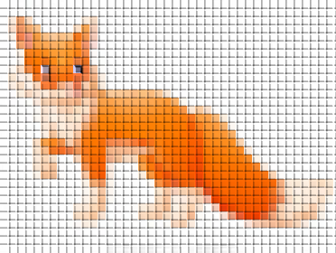
خريطة الْحِصَّة
التَّرحيب
التاريخ+ القوانين
السَّطر الْإملائي
العنوان والأهداف
التهيئة الحافزة
عِرْض الدَّرس
الْأَنْشِطة
التَّغْذِية الرّاجِعة
هَل حققنا الأَهْداف
عبر عن شعورك
التَّواصل
*التَّهْيِئة الْحافِزَة/ اكْتشف الصّورة:

Slide 7
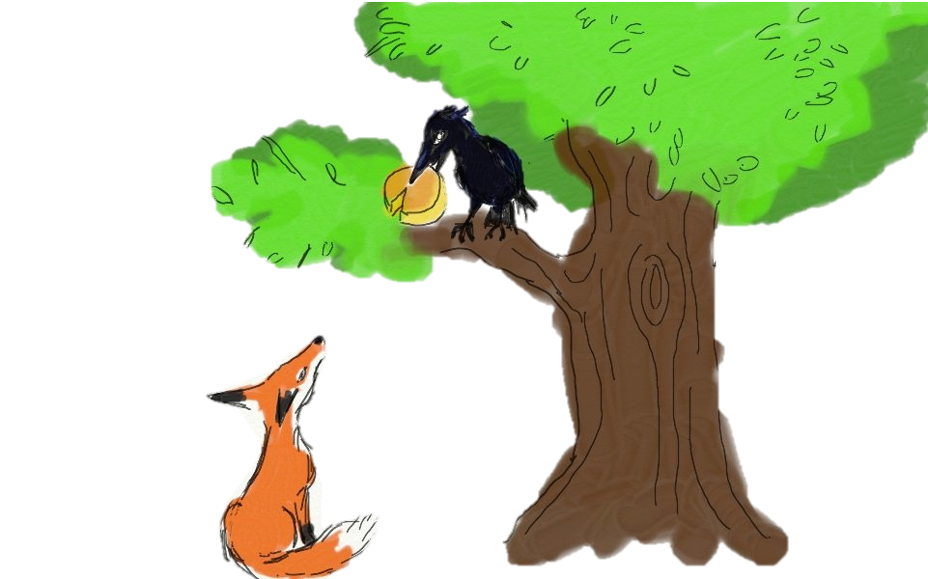
خريطة الْحِصَّة
التَّرحيب
التاريخ+ القوانين
السَّطر الْإملائي
الْعِنوان +الْأهداف
التَّهيئة الْحافِزة
عِرْض الدَّرس
الْأَنْشِطة
التَّغْذِية الرّاجِعة
هَل حققنا الأَهْداف
عبر عن شعورك
التَّواصل
فى صَباحَ أَحَدَ أَيام الرَّبيعِ الْمُشْمِسَةِ وَقَفَ غُرابٌ على غُصْنِ شَجَرَةٍ شَديدَةِ الْخُضْرَةِ ،
مُمْسِكاً بِقِطْعَةٍ مِنَ الْجُبْنِ بِمِنْقارِهِ ،
فَمَرَ بِهِ ثَعْلَبٌ ،
وكانَ يَمْشي عَلى مَهْلٍ ،
يَبْحَثُ عَنْ طَعامٍ ،
فَشَمَ رائِحَةَ الْجُبْنَ ،
فَتَوَقَفَ تَحْتَ الشَّجَرَةِ .

Slide 8
خريطة الْحِصَّة
التَّرحيب
التاريخ+ القوانين
السَّطر الْإملائي
الْعِنوان +الْأهداف
التَّهيئة الْحافِزة
عِرْض الدَّرس
الْأَنْشِطة
التَّغْذِية الرّاجِعة
هَل حققنا الأَهْداف
عبر عن شعورك
التَّواصل
قالَ الثَّعْلَبُ : صَباحُ الْخَيْرِ أَيُّها الْغرابُ ، كَمْ تَبْدوا أَنيقًا الْيَوْمَ! ، ريشُكَ في غايَةِ اللَّمَعانِ ، أَنْتَ طائِرٌ جَميلٌ جِدًّا ، لكِني أَتَساءَلُ " هَلْ صَوْتُكَ جَميلٌ قَدْرَ جَمالِ ريشِكَ ؟ لا شَكَّ لديَّ أَنَّكَ إِذا غَنَّيْتَ فَسَتُطْرِبُ كُلَّ مَنْ في الْغابَةِ ".

Slide 9
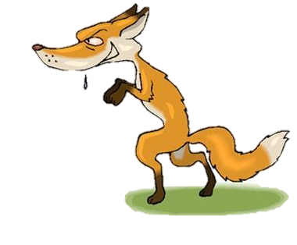
خريطة الْحِصَّة
التَّرحيب
التاريخ+ القوانين
السَّطر الْإملائي
الْعِنوان +الْأهداف
التَّهيئة الْحافِزة
عِرْض الدَّرس
الْأَنْشِطة
التَّغْذِية الرّاجِعة
هَل حققنا الأَهْداف
عبر عن شعورك
التَّواصل
شَعَرَ الْغُرابُ بِسَعادَةِ غامِرةٍ ، وَأَرادَ أَنْ يُبَيّنَ لِلثَّعْلَبِ جَمالَ صَوْتِهِ ، وَما إِنْ فَتَحَ مِنْقارَهُ لِيُغَنيَ حَتّى سَقَطَتْ قِطْعَتْ الْجُبْنِ عَلى الْأَرْضِ .
فَأَمْسَكَ بِها الثَّعْلَبُ ، وَجِرى بَعيداً وَهُوَ يَضْحَكُ .

Slide 10
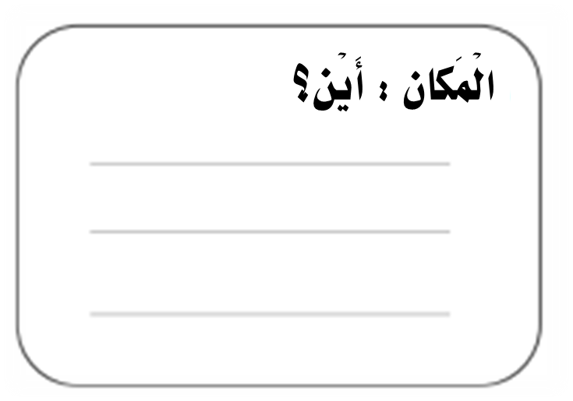
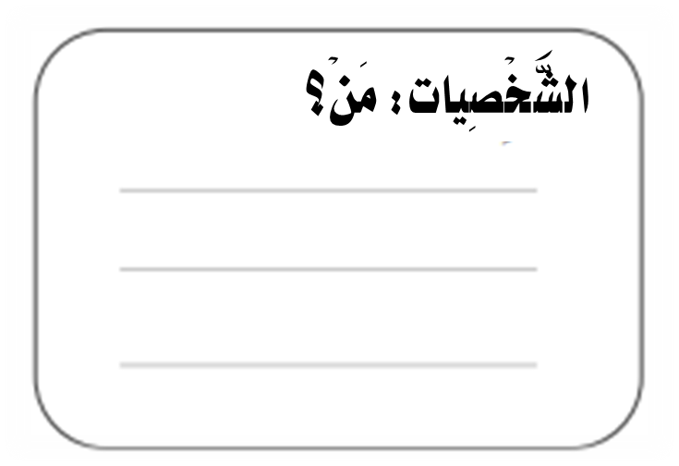
خريطة الْحِصَّة
التَّرحيب
التاريخ+ القوانين
السَّطر الْإملائي
الْعِنوان +الْأهداف
التَّهيئة الْحافِزة
عِرْض الدَّرس
الْأَنْشِطة
التَّغْذِية الرّاجِعة
هَل حققنا الأَهْداف
عبر عن شعورك
التَّواصل
"* اكْتُب عَناصِر القِصَّة في هذا الْمُخطط ، لِتُصْبِح لَكَ " بنْيَة الْقِصَّة":"
عَلى غُصْنِ شَجَرَة شَديد الْخُضْرَة.
الْغُراب
الثَّعْلَب
كِتاب النَّشاط / صـ 13

Slide 11
خريطة الْحِصَّة
التَّرحيب
التاريخ+ القوانين
السَّطر الْإملائي
الْعِنوان +الْأهداف
التَّهيئة الْحافِزة
عِرْض الدَّرس
الْأَنْشِطة
التَّغْذِية الرّاجِعة
هَل حققنا الأَهْداف
عبر عن شعورك
التَّواصل
خَدعَ الثَّعْلَب الْغُراب وَطَلَبَ مِنْهُ الْغِناء ،
لِيَأْخُذَ مِنْهُ قِطْعَةَ الْجِبْنِ، فَصَدَّقَهُ الْغُراب
وَغَنَّى فَسَقَطَتْ مِنْهُ قِطْعَت الْجِبْن فَسَرَقَها
الثَّعْلَبُ وَضَحِكَ عَلَيْه.
كِتاب النَّشاط / صـ 13

Slide 12
خريطة الْحِصَّة
التَّرحيب
التاريخ+ القوانين
السَّطر الْإملائي
الْعِنوان +الْأهداف
التَّهيئة الْحافِزة
عِرْض الدَّرس
الْأَنْشِطة
التَّغْذِية الرّاجِعة
هَل حققنا الأَهْداف
عبر عن شعورك
التَّواصل
*التَّغْذِيّة الرَّاجِعَة / ماذا تُشاهِد في الصّورة:
* ما لَوْن الْغُراب؟
* ماذا ترى في الصُّورَة ؟
* هل صَوْتُ الْغُرابِ جَميل؟
* ما هي صِفاتِه؟

Slide 13
الْواجِب
تَذْكير
يرسل نسخة من الواجب على الواتساب بشكل يومي+ ادخال الواجب اليومي في ملفات التيمز.

Slide 14
خريطة الْحِصَّة
التَّرحيب
التاريخ+ القوانين
السَّطر الْإملائي
الْعِنوان +الْأهداف
التَّهيئة الْحافِزة
عِرْض الدَّرس
الْأَنْشِطة
التَّغْذِية الرّاجِعة
هَل حققنا الأَهْداف
عبر عن شعورك
التَّواصل
* أهداف درس اليوم:
* هل حققنا أهداف الدَّرس؟
- يَقْرَأ الْمُتًعّلِّم النَّص الْقصصي قِراءَة جَهْرِيَّة
- أن يذكر أحداث القصة بالترتيب

Slide 15
خريطة الْحِصَّة
التَّرحيب
التاريخ+ القوانين
السَّطر الْإملائي
الْعِنوان +الْأهداف
التَّهيئة الْحافِزة
عِرْض الدَّرس
الْأَنْشِطة
التَّغْذِية الرّاجِعة
هَل حققنا الأَهْداف
عبر عن شعورك
التَّواصل
*عَبِّر عَنْ شُعورَك يا بَطَل:

Slide 16
خريطة الْحِصَّة
التَّرحيب
التاريخ+ القوانين
السَّطر الْإملائي
الْعِنوان +الْأهداف
التَّهيئة الْحافِزة
عِرْض الدَّرس
الْأَنْشِطة
التَّغْذِية الرّاجِعة
هَل حققنا الأَهْداف
عبر عن شعورك
التَّواصل
للتواصل - المعلمة / سناء الجعفري.
تلجرام: t.me/Sanaa21
انستجرام: sanaa_ali1
واتساب / 0503770211

